Slide 1
カラフルな プラかごをデザインしよう CraftBandSquareを使えるようになりましょう
令和5年度後期りぶら講座
2024/1/21
講師: 榛沢美保

Slide 2
講習にあたって
講習内容はWebサイトに掲載されています
https://labo.com/CraftBand/
リンク先のサイトや他のページを、ご自由にご覧ください
CraftBandSquareは、CraftBandMeshシリーズ・セットの一環としてインストールされます
インストール方法は「起動するまで」のページをご覧ください
Webサイトはスマホでも見られます
パソコンと2画面で使うと便利

Slide 3
今日の目標
こんな「かご」が欲しい!
(だけど、どのお店にも売っていない…)
というかごのレシピを作る!

Slide 4
本日の予定
13:30～ 講座の概要 / 前回のおさらい
13:45～ 演習1 片側同色
14:00～ 演習2 交互2色
14:15～ 演習3 差しひも
14:30～ 演習4 組み合わせ
14:45～ 質疑応答、アンケート記入等

Slide 5
前回のおさらい 共通操作
更新インストール
CraftBandSquare は Ver1.6.1 (2023/7/29)
CraftBandMesh(を含めて、シリーズ共通)
設定ファイル
データファイルの操作
目標寸法の設定 →概算 →計算寸法の表示
プレビュー、ひもリスト出力
SiteMapのマニュアルカテゴリーに「1分でサイズ計算」

Slide 6
シリーズ履歴
日付 | バージョン | 追加されたアプリ
2022/10/23 | 初版リリース | CraftBandMesh
2023/2/13 | Ver1.3 | CraftBandSquare45
2023/3/9 | Ver1.4 | CraftBandKnot
2023/7/29 | Ver1.6.1 | CraftBandSquare
2024/1/11 | Ver1.7.2 | 最新版

Slide 7
プラかごの基本形
PPバンド
垂直ひも
側面の編みひも
側面
側面
底の横ひも
底
直角に折って立ち上げる
底の縦ひも

Slide 8
かご編み
包装資材 1950～
竹やつるを編んできた歴史
アジア
紙バンド(クラフトバンド) …2000～
エコクラフト
PPバンド …2010～
ポリプロピレン

Slide 9
特典ファイルについて
本日のみ公開・ダウンロード可能
模様のファイル
網代模様のコレクション
手織りの模様
鍋つかみ
色のファイル
メーカーカタログ色 不透明色

Slide 10
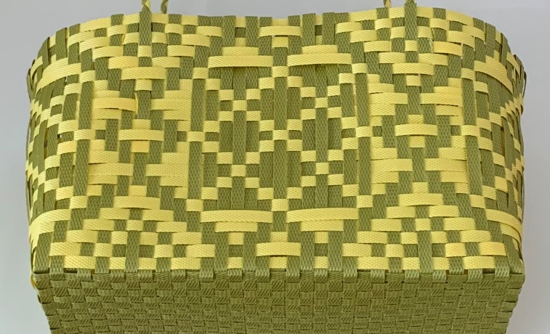
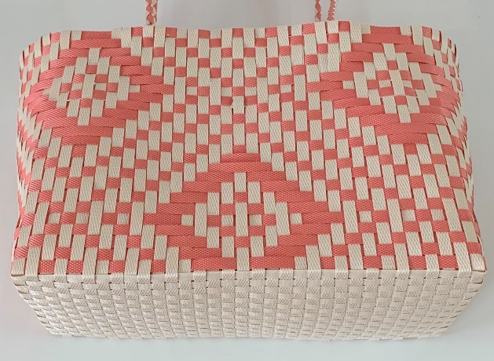
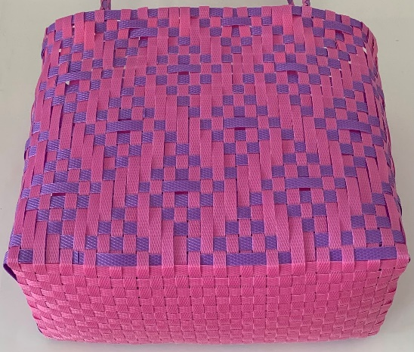
演習1 片側同色
ひもの方向ごとに色を設定するタイプです。
上下の組み方がそのまま模様になります。
特典ファイルに含まれるいろいろな模様を試してみましょう。

Slide 11
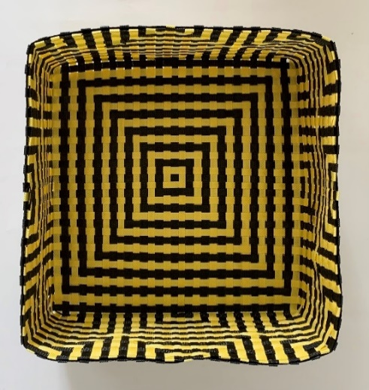
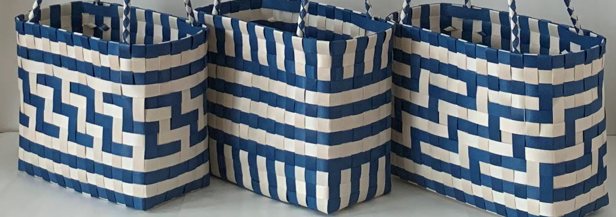
演習2 交互2色
各方向、同じ2色が交互になるタイプです。
縦横複数色の最もシンプルなパターンを押さえておきましょう。

Slide 12
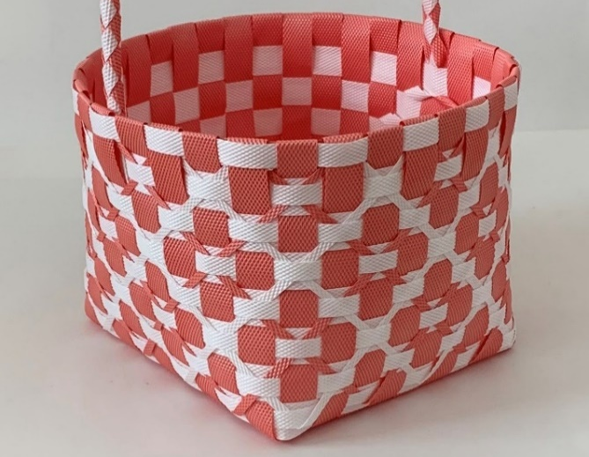
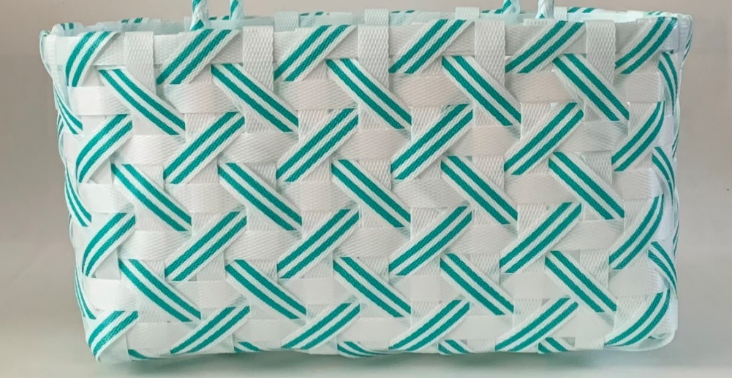
演習3 差しひも
ベースとなるかごに、バンドを重ねることができます。
幅と色、方向(水平/垂直/斜め)、何本ごとかなど、
重ね方を試してみましょう。

Slide 13
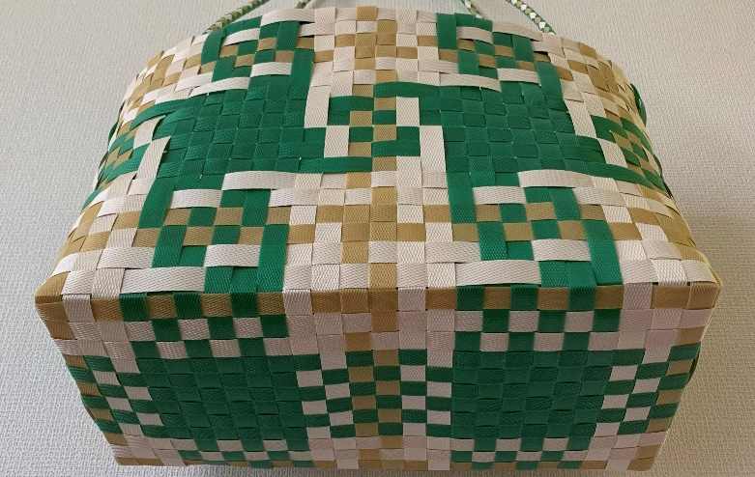
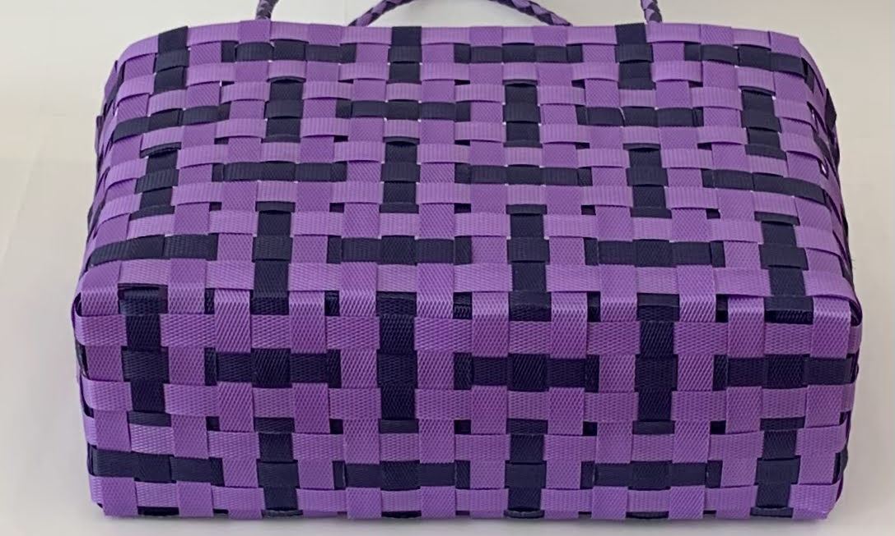
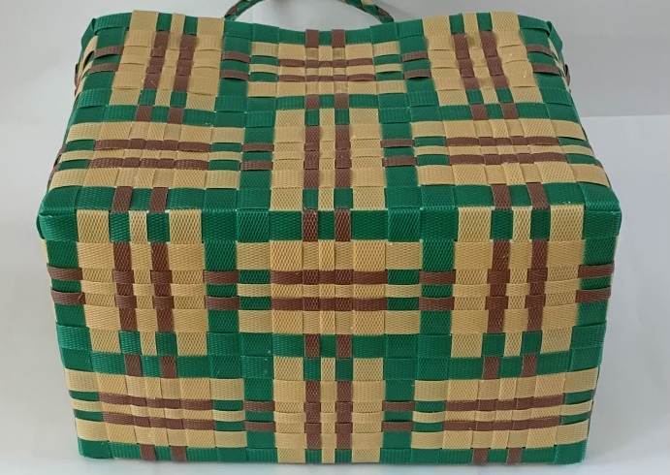
演習4 組み合わせ
複数色の組み合わせを試してみましょう。
色と編み方の単位をセットで作ってみましょう。
いろいろ組み合わせて、オリジナルを作ってみましょう。

Slide 14
質疑応答
CraftBandSquareならびにシリーズ一般について、何でもどうぞ
公式サイトの講習会ページにアンケートを載せています
自由記述欄・質問欄は、講習会後も記入できます(本日中)
お問い合わせページはいつでもOK
質問は
最多使用経験者: ヘビーユーザーに対して
システム開発者: 仕様策定＆プログラマーに対して

Slide 15
作成したレシピで作るには？
材料となるPPバンドの購入
ネットショップ
作り方
YouTube動画
書籍
作成を依頼する

